Slide 1

COMO ACOPLAR
O ENGATE
CORRETAMENTE?

Slide 2

ENERGIA SOLAR
EM MOTORHOMES:
QUANDO ELA REALMENTE
VALE A PENA?

Slide 3
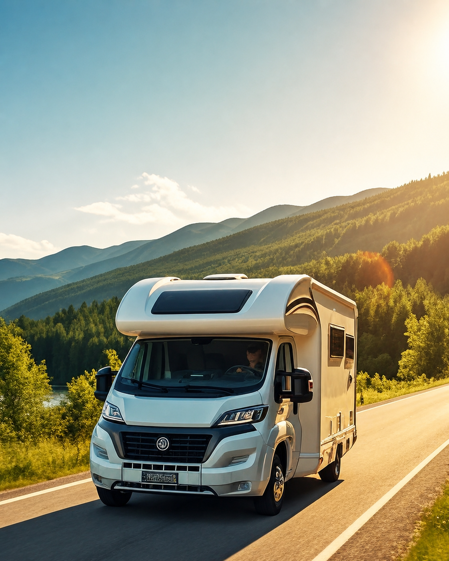
LIBERDADE PARA VIAJAR,
RESPONSABILIDADE PARA
DIRIGIR PELA ESTRADA.
CONTE COM
A ANFATRE!

Slide 4

VOCÊ SABE QUEM
SÃO OS NOSSOS
ASSOCIADOS?
ACESSE
NOSSO SITE
E CONFIRA A
LISTA COMPLETA E COMPRE COM
SEGURANÇA E CERTEZA!

Slide 5
MUITO ALÉM DOS FABRICANTES.
TRABALHAMOS PELO FUTURO
DE TODO O SETOR.

Slide 6
VANTAGENS DE COMPRAR
DE UM FABRICANTE ASSOCIADO
À ANFATRE RV

